Slide 1
Проект «Русские богатыри»
Автор проекта:
Антонова Светлана Дмитриевна воспитатель старшей группы
ГБДОУ детский сад № 19 Красносельского района Санкт-Петербурга
Участники проекта: Вид проекта:
воспитатель, среднесрочный 4 недели дети, родители групповой, музыкальный руководитель познавательно-творческий.

Slide 2
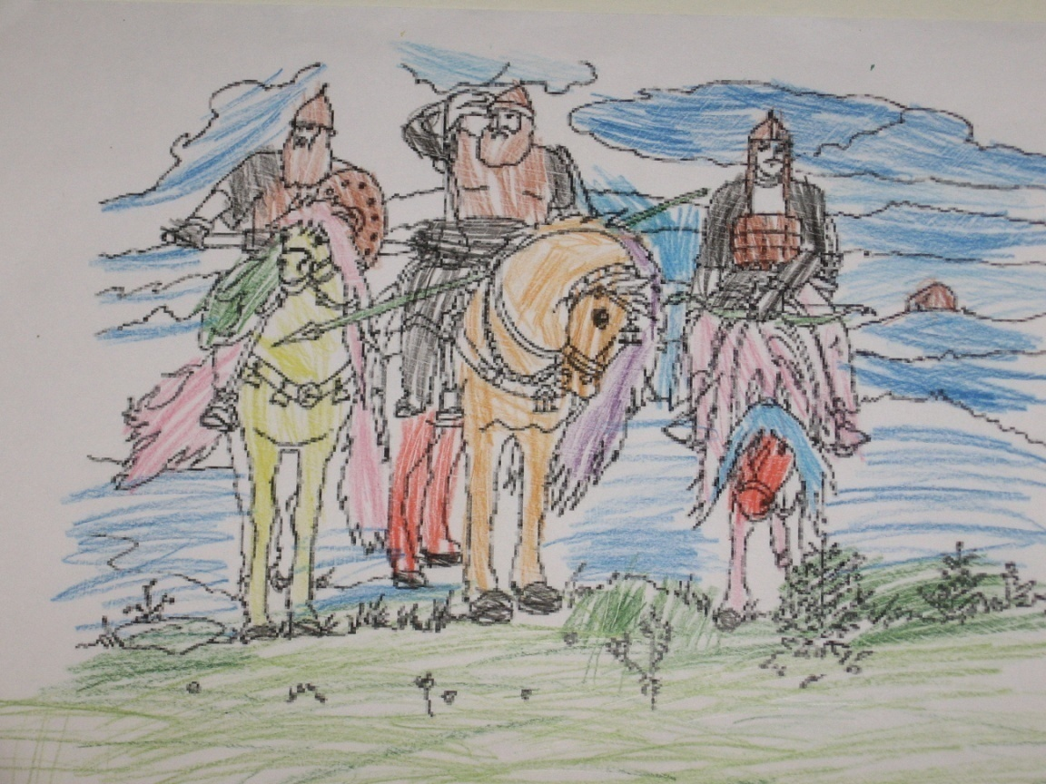
Цель:
воспитание любви к своей Родине,
воспитание интереса к истории своей страны, чувства сопричастности к культуре своего народа.

Slide 3
Задачи:
Знакомство детей с отдельными эпизодами истории страны через художественное слово, произведения искусства, информационные материалы.
Показать образ защитника Родины через образы реально существовавших исторических личностей, былинных и сказочных богатырей.
Развитие диалогической и монологической речи детей, обогащение словарного запаса детей.
Развитие коммуникативных навыков детей, умение находить выход из проблемных ситуаций, поддерживать доброжелательные отношения между детьми.
Способствование активному вовлечению родителей в совместную деятельность с ребенком в условиях семьи и детского сада.

Slide 4
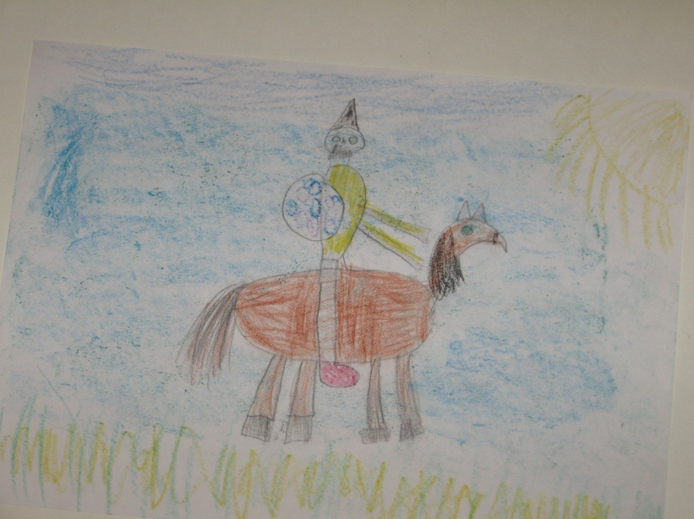
1 этап - подготовительный
Что мы знаем?
Что мы хотим узнать?
- Кто такие богатыри?
- Как звали русских богатырей?
- Подвиги русских богатырей?
- С кем они сражались?
- Кого защищали?
- Какое оружие у них было?
- Как стать богатырем?
Были богатыри.
Они воевали с врагами

Slide 5
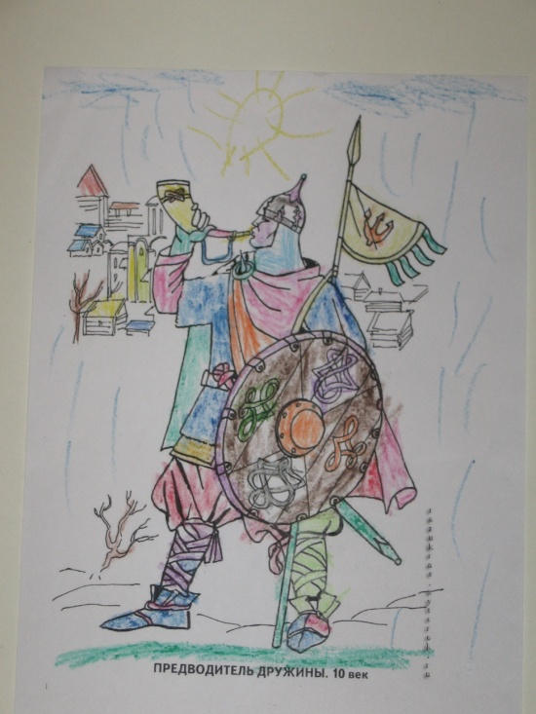
2 этап - разработка
- обсуждение вариантов поиска информации
- составление плана реализации проекта,
- подбор художественной литературы,
- взаимодействие с музыкальным руководителем по осуществлению соответствующих разделов проекта, подбор музыкального сопровождения,
- обсуждение плана с родителями, вместе с детьми и родителями рисуем план-схему проведения проекта.

Slide 6
3 этап – практический
Этот этап включает в себя интеграцию образовательных областей:
- познание,
- коммуникация ,
- чтение художественной литературы,
- художественное творчество,
- социализация
- физическая культура
Осуществление образовательной деятельности в рамках проекта:
- в ходе режимных моментов,
- в ходе самостоятельной деятельности детей,
- в процессе совместной деятельности педагога с детьми в различных видах детской деятельности.

Slide 7
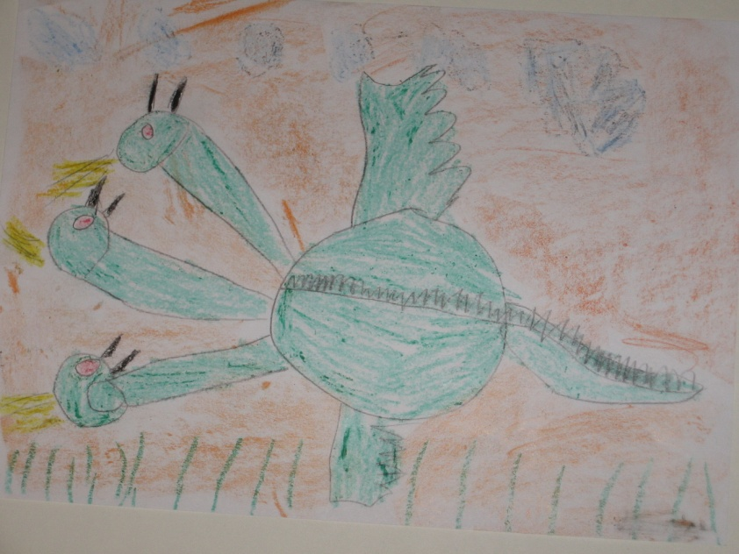
Познание
Проведение организованной образовательной деятельности с детьми: «Как жили наши предки», «Кто такой русский богатырь?», «Подвиги русских богатырей», «Как стать богатырем?»

Slide 8
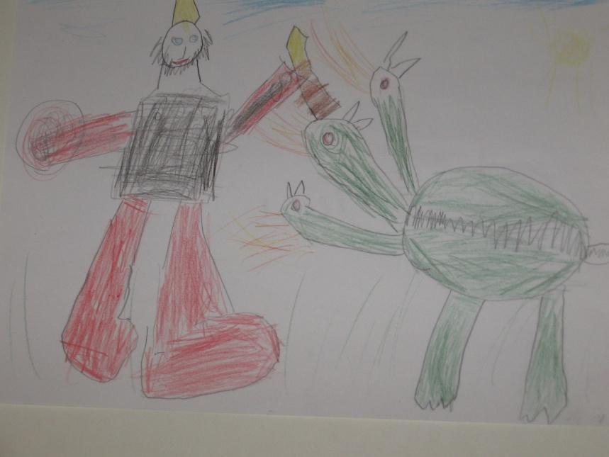
Коммуникация
- Рассматривание картин: В.М. Васнецов «Богатыри», В.Васнецов «Витязь на распутье», Н.Рерих «Илья Муромец» - Составление рассказов по картине В. Васнецова «Богатыри» - Составление детьми творческих рассказов на тему «Если бы я был богатырем». Придумывание сказки о богатырях. Заучивание стихотворений. Знакомство с пословицами и поговорками о Родине и ее защитниках.

Slide 9
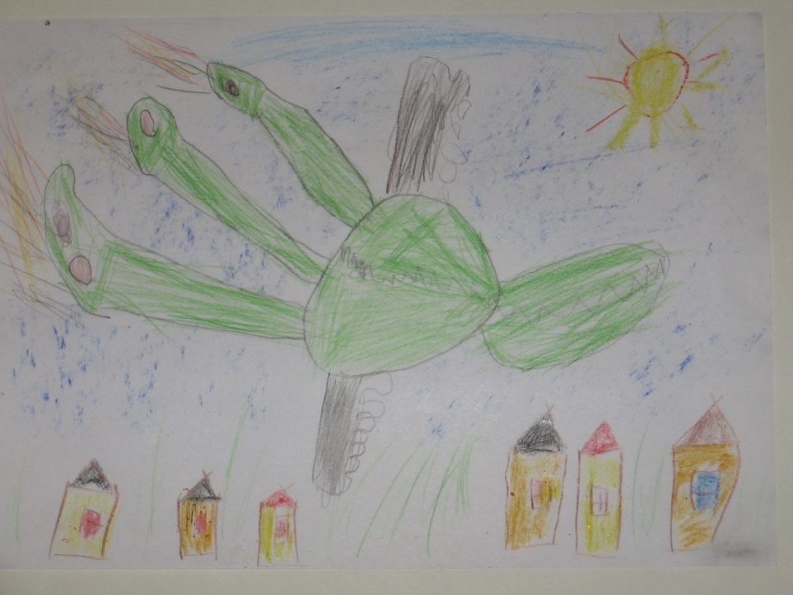
Художественное творчество
Рисование «Богатырь», «Богатырский конь», «Змей Горыныч», «Бой богатыря со змеем», «Богатырь на коне».
Раскраски «Богатыри» «Богатырь на коне» «Предводитель дружины»
Лепка «Богатырский конь»

Slide 10
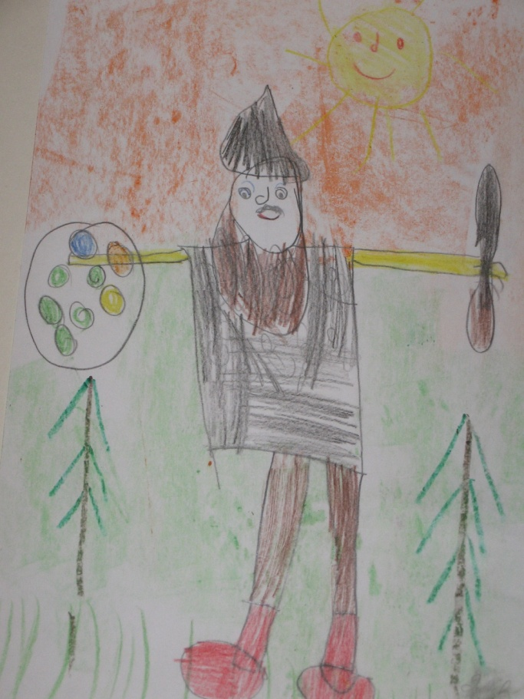
социализация
Сюжетно –ролевые игры: «Илья Муромец и Соловей-разбойник» «Три богатыря» «Богатыри охраняют землю русскую»
Настольно-печатная игра «Три богатыря»
Дидактические игры: «Что нужно богатырю?» «Угадай, о ком говорю». «Было – не было» «Узнай по описанию» «Помоги богатырю собраться в путь»

Slide 11
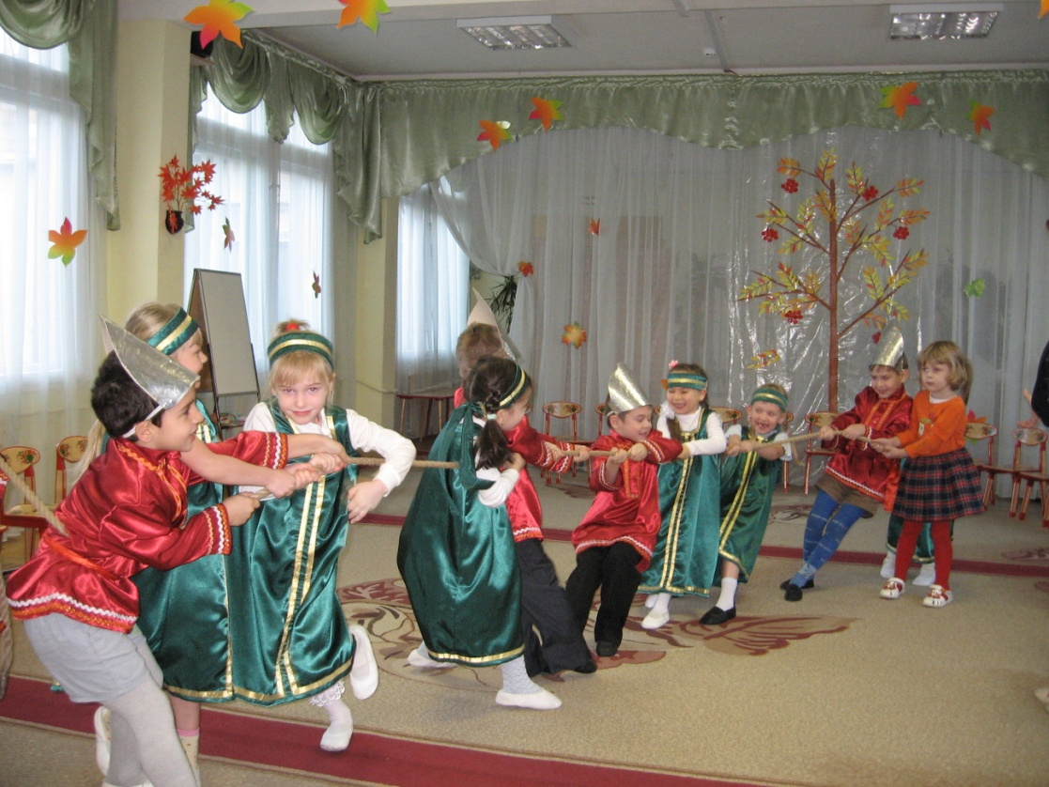
Физическая культура
Подвижные игры: «Поймай хвост Змея Горыныча» «Перетягивание каната»
Эстафеты: «Кто быстрее проскачет на коне» «Меткий богатырь» «Дорога препятствий»

Slide 12
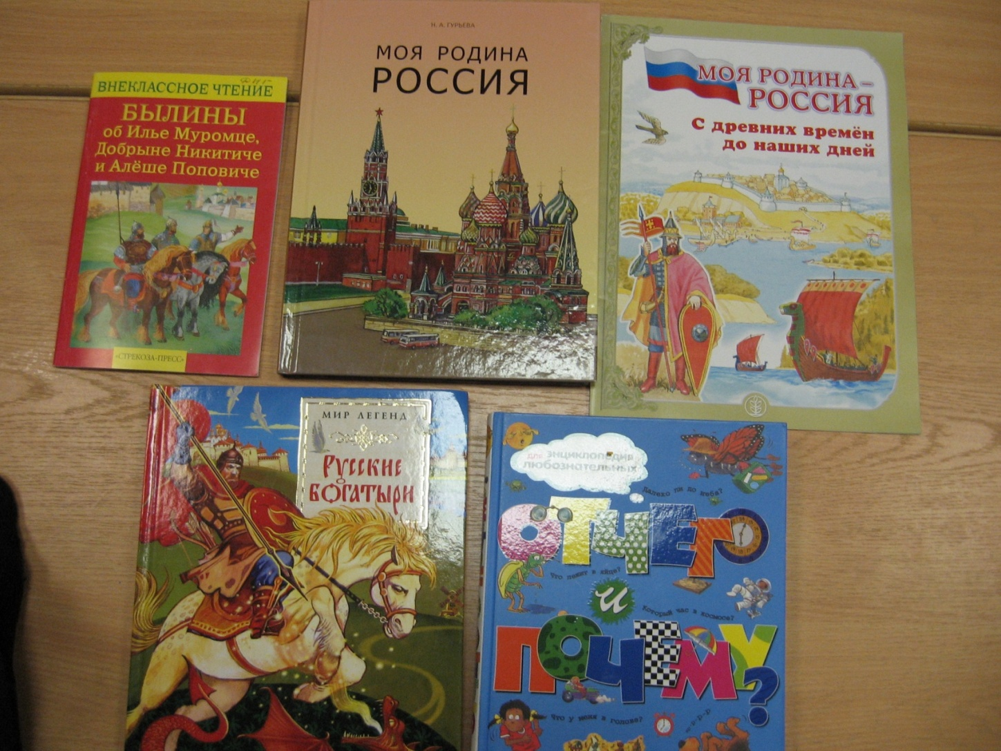
Чтение художественной литературы

Slide 13
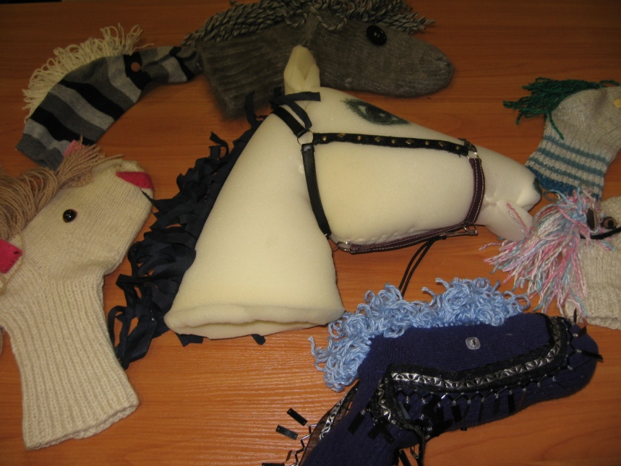
Работа с родителями:
- Чтение детям энциклопедий и книг по данной теме.
- Поиск информации вместе с детьми, в том числе в интернете.
- Подбор пословиц и поговорок о Родине и ее защитниках.
- Изготовление богатырских коней.
- Подготовка к открытому мероприятию: придумывание названий команд, девизов, помощь в изготовление медалей.
- Просмотр вместе с детьми мультфильмов о богатырях

Slide 14
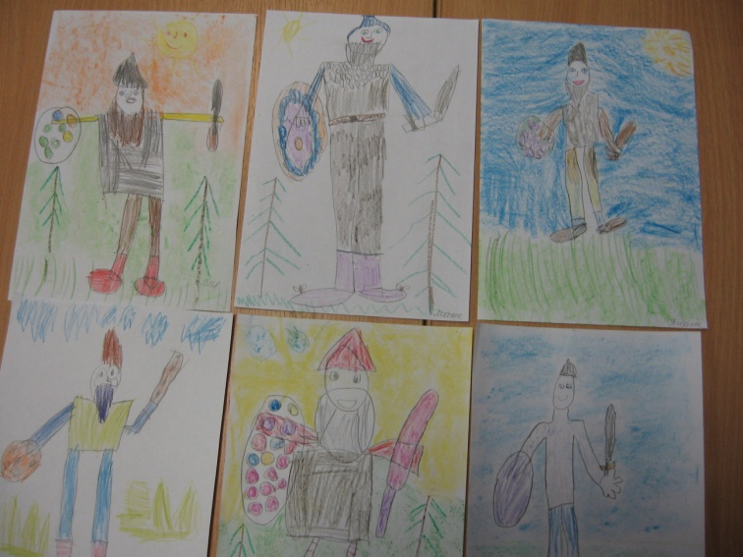
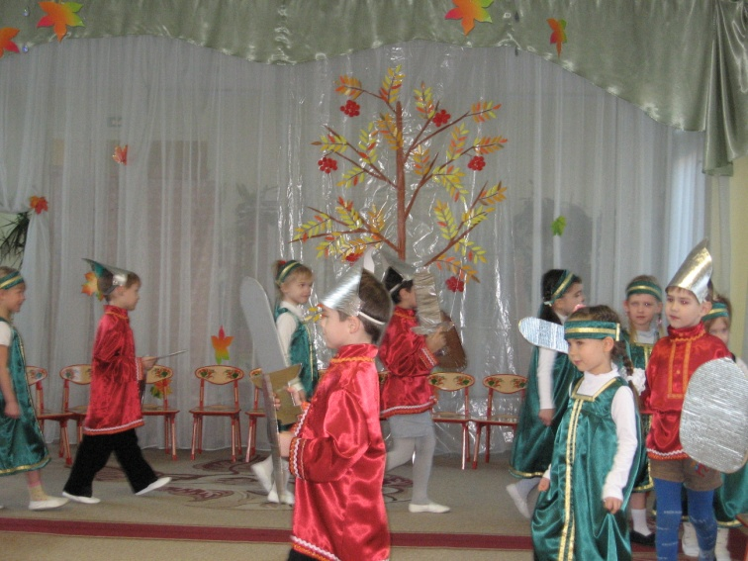
IV этап - презентация
выставка детских работ и открытое мероприятие
«Русские богатыри».

